Slide 2
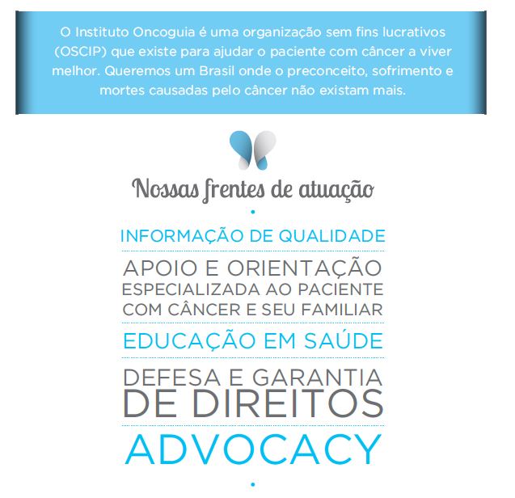
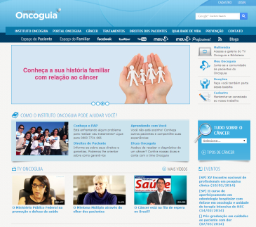


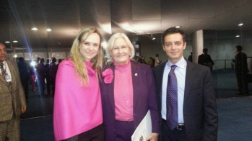

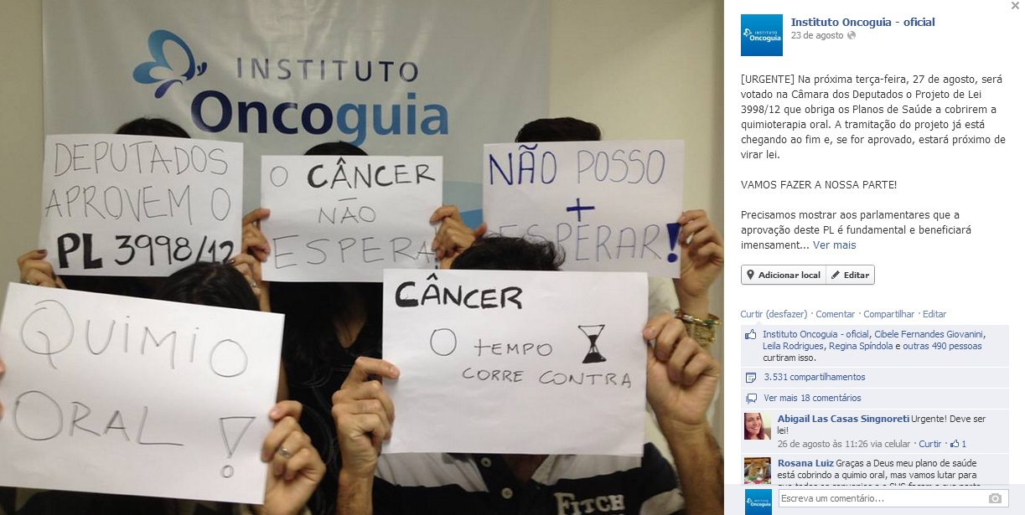



Slide 3
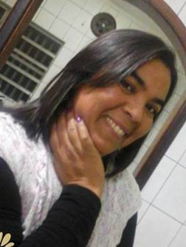
Em 2009 comecei a sentir muitas dores abdominais, dores insuportáveis, fui ao ginecologista achando que fosse alguma inflamação, fiz todos exames necessários, mas não acusou nada, e continuava a sentir dores e começou sangramento pelas fezes, voltei ao médico, expliquei o que estava acontecendo e ele me orientou a passar com um gastro.
Marquei consulta, fiz uma colonoscopia e veio a noticia: eu estava com câncer no intestino!
Maria, 49 anos
17 mil mulheres
15 mil homens
2014

Slide 4

Da Prevenção ao Vivendo com câncer de intestino
Qual médico devo ir?
Onde farei meu tratamento?
Colonoscopia?

Slide 5
Ana, 53 anos
- Dores abdominais
- Intestino preso
- Notou sangue nas fezes
- Procurou a UBS mais perto da sua casa
“nunca ouvi falar de colonoscopia nem sabia que existia câncer no intestino"

Slide 6
E chegando la….
Na UBS, não tinha médico
Demorou mais de 30 dias para passar com o médico
Médico não examinou e deu vermifugo
Dona Maria continuou com sintomas…
Voltou no médico 3 meses depois e dessa vez, um novo médico ouviu suas queixas e pediu uma colonoscopia
Ela aguardou uma fila de seis meses para fazer o exame
E sim, quando veio o resultado ja se tratava de um câncer colorretal com metastase no fígado
Hoje esta em tratamento…. E também não tem acesso ao melhor tratamento.

Slide 7
Se Anas e Joses tivessem ACESSO
A informação sobre o câncer de intestino e seus exames preventivos: sangue oculto e colonoscopia
Que sedentarismo e odesidade tem relação com câncer de intestino
Aos 50 anos – SOF
SOF alterado – colono em 1 mês
Com sintomas – colonoscopia em 1 mês

Slide 8




Slide 9
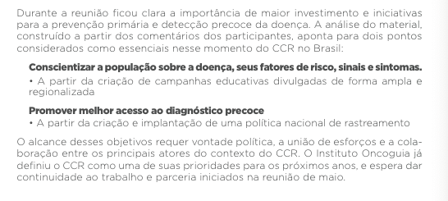

Slide 10
O que queremos
Menos sofrimento, preconceito e mortes causadas pelo câncer
Mais qualidade de Vida
Salvar Vidas!

Slide 11
Muito obrigada!
Instituto Oncoguia
lucianaholtz@oncoguia.org.br
08007731666

